Slide 1

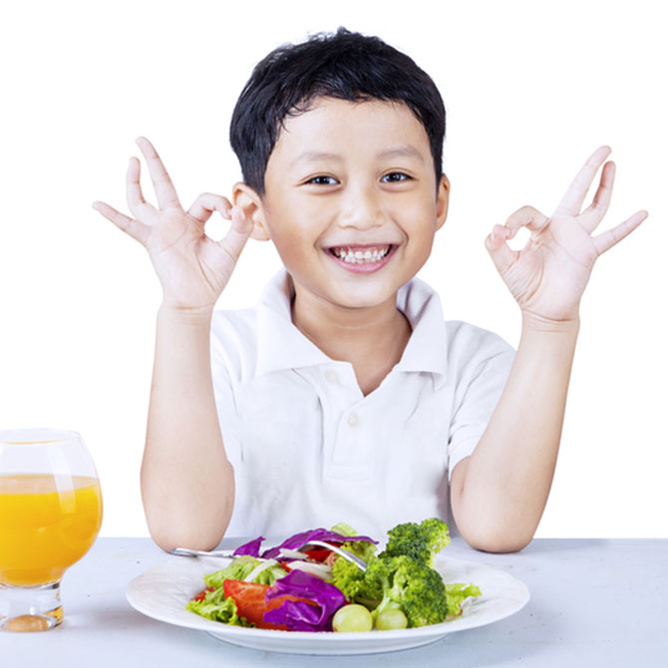
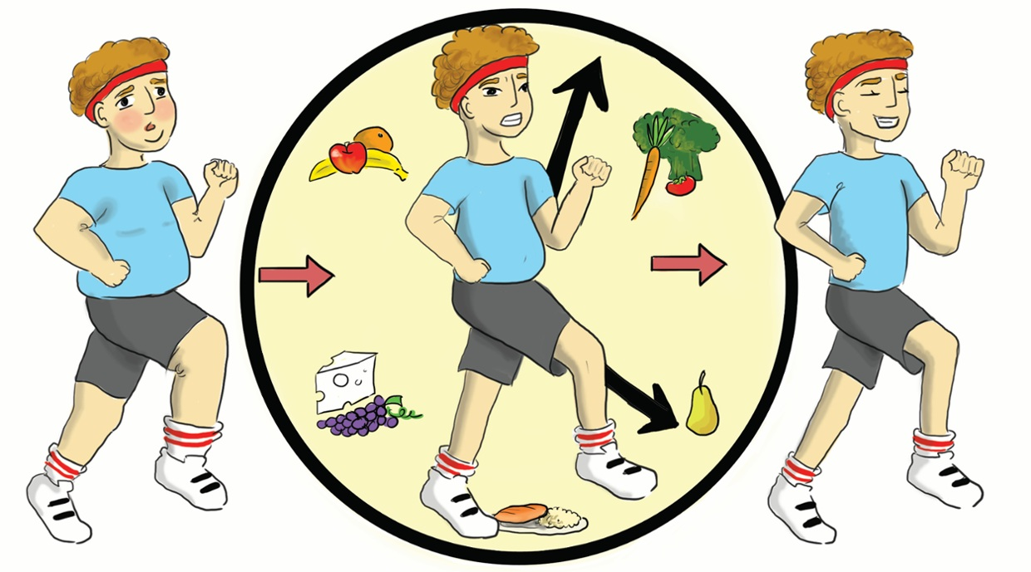
Υγιεινή Διατροφή
Ελληνικός
Ερυθρός Σταυρός
ΤΟΜΕΑΣ ΥΓΕΙΑΣ/ ΑΓΩΓΗ ΥΓΕΙΑΣ

Slide 2
Προέλευση Τροφών
Ζωικές Τροφές:
Κρεατικά, πουλερικά, ψάρια, λίπη ζώων, τα αυγά, το γάλα με τα προϊόντα του.
Φυτικές Τροφές:
Δημητριακά, όσπρια, ξηροί καρποί, ρύζι, πατάτες, ζάχαρη, λαχανικά, φρούτα, λάδι ελιάς και σπορέλαια.

Slide 3
ΤΑ ΘΡΕΠΤΙΚΑ ΣΥΣΤΑΤΙΚΑ ΤΩΝ ΤΡΟΦΩΝ
Υδατάνθρακες
Πρωτεΐνες/Λευκώματα
Λίπη και Έλαια
Βιταμίνες
Μέταλλα
Νερό

Slide 4
ΥΔΑΤΑΝΘΡΑΚΕΣ
ΛΙΠΗ
ΠΡΩΤΕΪΝΕΣ
ΝΕΡΟ
ΒΙΤΑΜΙΝΕΣ
ΜΕΤΑΛΛΑ

Slide 5

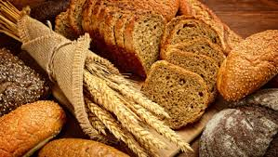
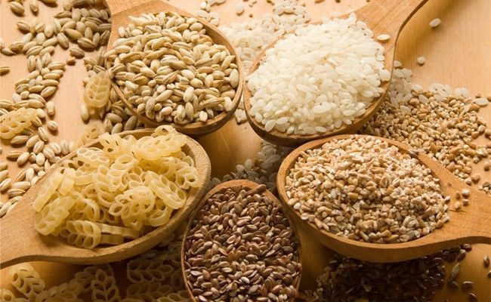
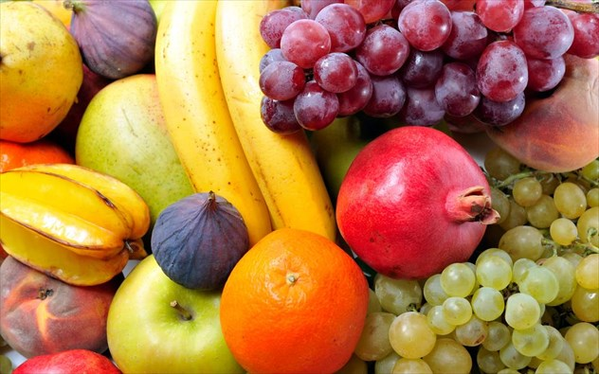
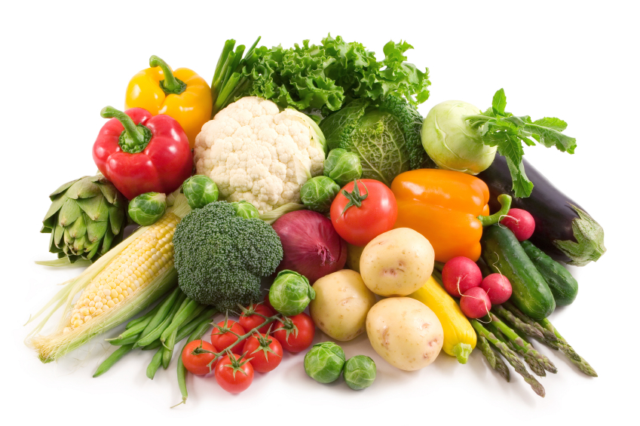

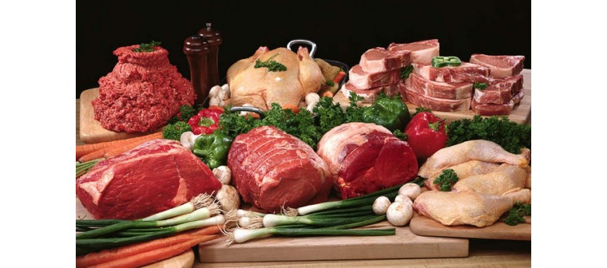
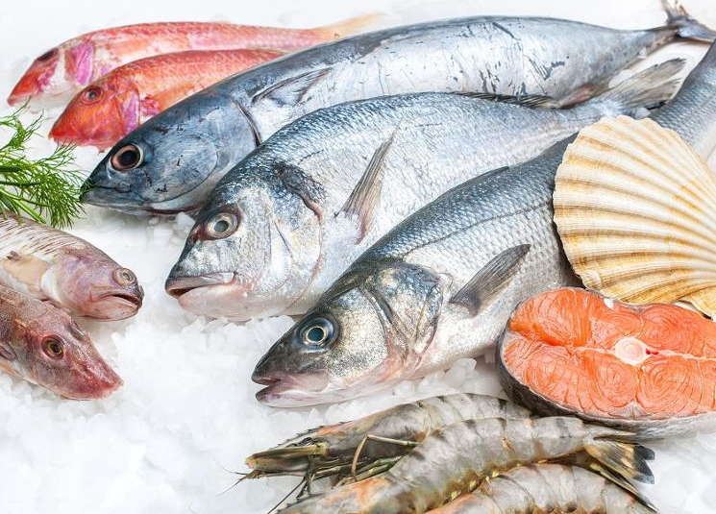
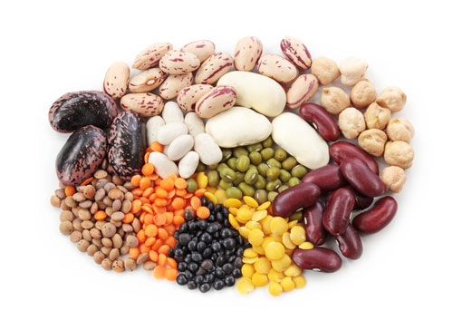

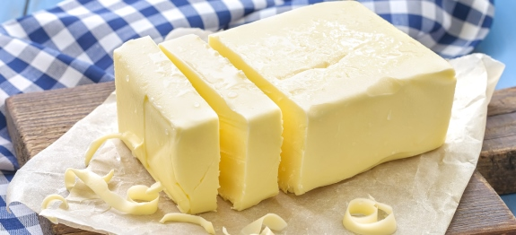
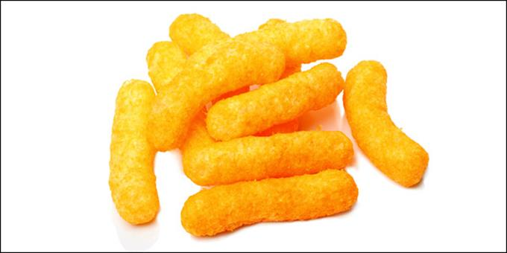
7 Ομάδες Τροφίμων
1^{η}: Δημητριακά
2^{η}: Φρούτα
3^{η}: Λαχανικά
4^{η}: Γαλακτοκομικά
5^{η}: Κρέατα, θαλασσινά, αυγά, όσπρια, ξηροί καρποί
6^{η}: Λίπη & έλαια
7^{η} : Βιομηχανοποιημένα (αναψυκτικά, αλλαντικά,
πατατάκια, γαριδάκια)
Υγιεινός τρόπος ζωής: Υγιεινή διατροφή

Slide 6
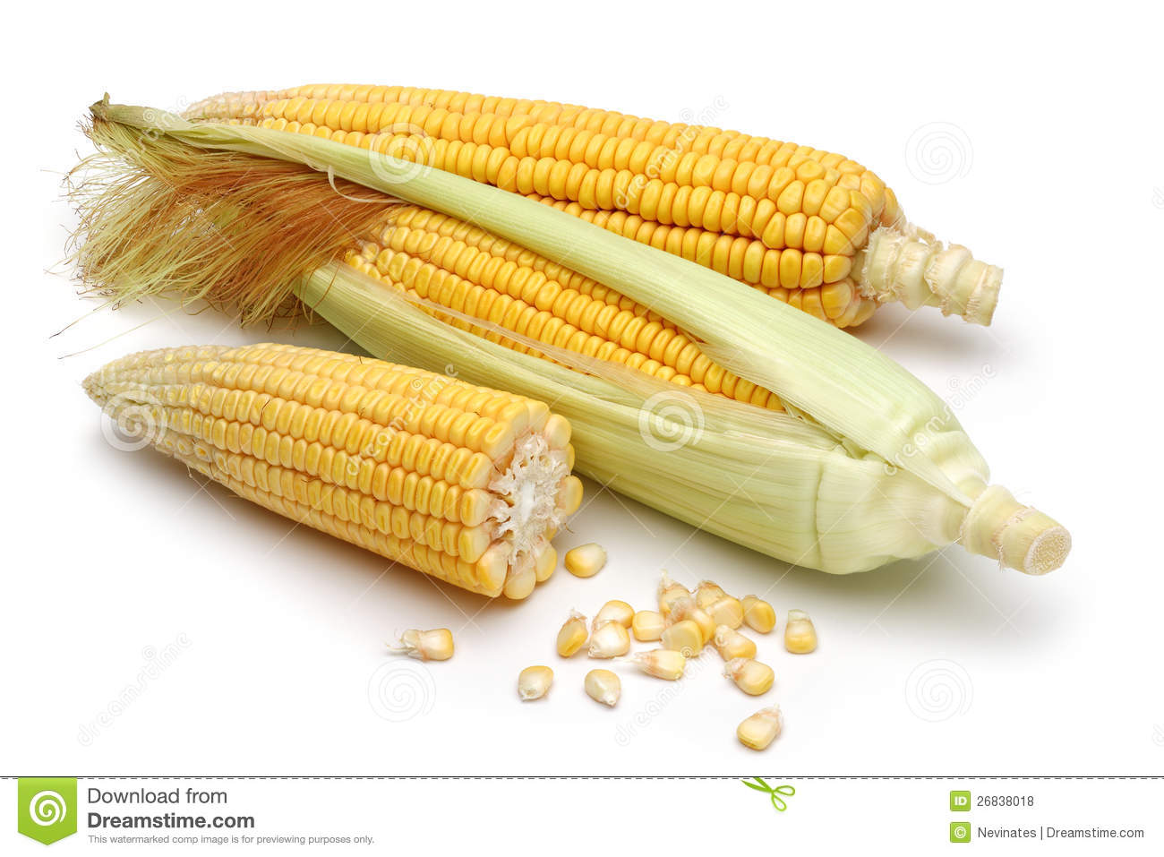
1^{η} ομάδα: Δημητριακά
Υγιεινός τρόπος ζωής: Υγιεινή διατροφή
Μας δίνουν
Ενέργεια
Βιταμίνες (Β σύμπλεγμα)
Φυτικές ίνες
Ιχνοστοιχεία (Κ, Να, Ζn)
λίγο λίπος
σιτάρι
ρύζι
Κριθάρι
σίκαλη
βρώμη
Καλαμπόκι
Ψωμί, φρυγανιές, παξιμάδια,
ζυμαρικά, κράκερ
ΠΡΟΤΙΜΩ ΤΑ ΠΡΟΙΟΝΤΑ ΟΛΙΚΗΣ ΑΛΕΣΗΣ

Slide 7
2^{η} ομάδα: Φρούτα
3^{η} ομάδα: Λαχανικά
Μας δίνουν:
Πολλές βιταμίνες (κυρίωs C)
Υδατάνθρακες
Άφθονες φυτικές ίνες
Ιχνοστοιχεία
νερό
Υγιεινός τρόπος ζωής: Υγιεινή διατροφή
ΤΡΩΩ ΠΟΙΚΙΛΙΑ: ΔΙΑΦΟΡΕΤΙΚΑ ΧΡΩΜΑΤΑ & ΕΙΔΗ
ΣΕ ΚΑΘΕ ΓΕΥΜΑ ΜΟΥ ΤΡΩΩ ΛΑΧΑΝΙΚΑ

Slide 8
4^{η} ομάδα: Γαλακτοκομικά
Υγιεινός τρόπος ζωής: Διατροφή
Μας δίνουν
Πρωτεΐνη
Βιταμίνη D
Μέταλλα (Ασβέστιο)
λίπος
ψψ

Slide 9
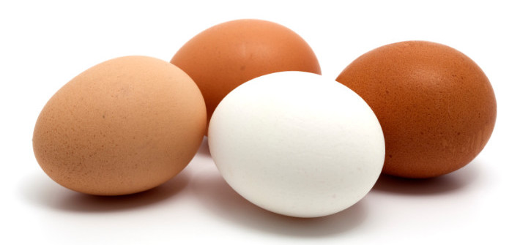
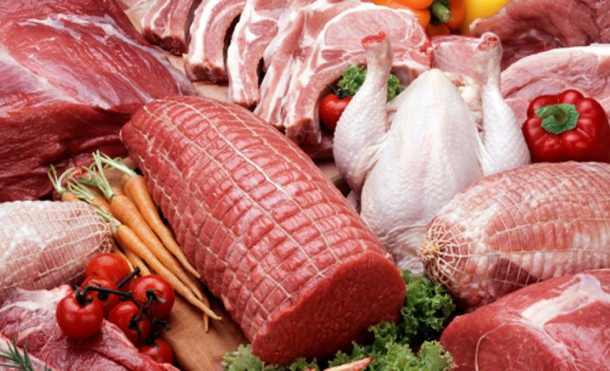
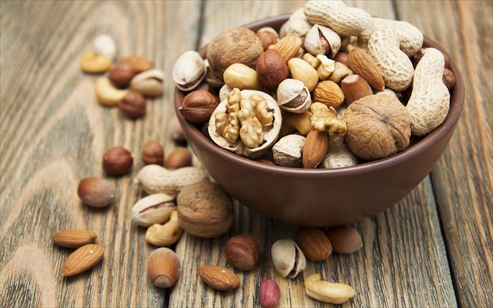
5^{η} ομάδα: κρέατα, θαλασσινά, αυγά, όσπρια, ξηροί καρποί
Υγιεινός τρόπος ζωής: Υγιεινή διατροφή
Μας δίνουν
Πρωτεΐνη
Λίπη
Μέταλλα (Σίδηρο)
Λίγες βιταμίνες
ΤΑ ΤΡΩΩ ΛΙΓΕΣ ΦΟΡΕΣ ΤΗΝ ΕΒΔΟΜΑΔΑ

Slide 10
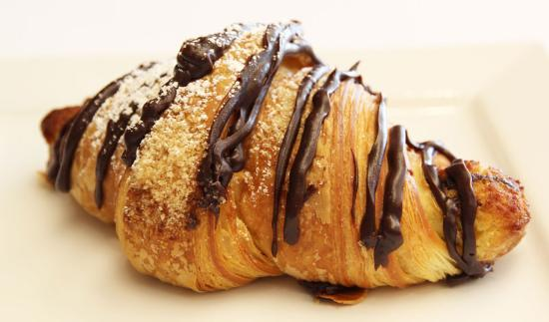
6^{η} ομάδα: Λίπη, έλαια, γλυκά
Υγιεινός τρόπος ζωής: Υγιεινή διατροφή
Μας δίνουν
Λίπος
Βιταμίνες (A, D, E, K)
ΤΟ ΕΛΑΙΟΛΑΔΟ ΕΙΝΑΙ ΤΟ ΠΙΟ ΥΓΙΕΙΝΟ ΛΙΠΟΣ
ΠΡΟΤΙΜΩ ΝΑ ΤΟ ΤΡΩΩ ΩΜΟ ΣΤΙΣ ΣΑΛΑΤΕΣ- ΑΠΟΦΕΥΓΩ ΤΑ ΤΗΓΑΝHΤΑ

Slide 11
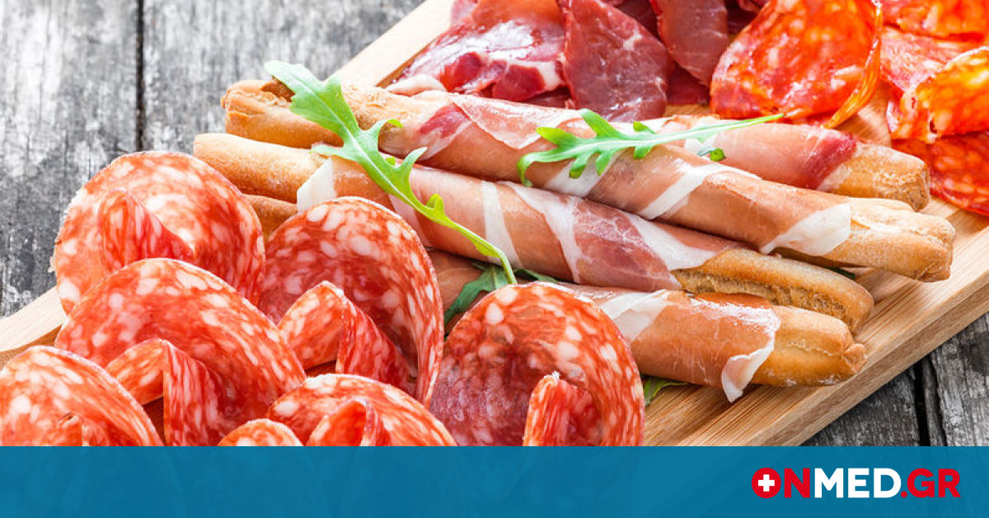
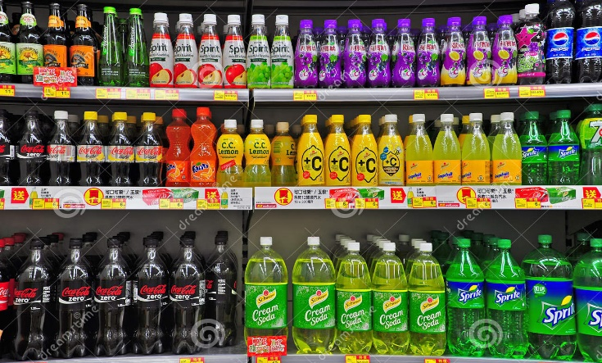
Βιομηχανοποιημένα Τρόφιμα
Τα τρόφιμα αυτά υφίστανται επεξεργασία
Έχουν πρόσθετα συντηρητικά
Πολύ αλάτι
Πολλή ζάχαρη
Τα αποφεύγουμε

Slide 12

Υγιεινός τρόπος ζωής: Υγιεινή διατροφή

Slide 13
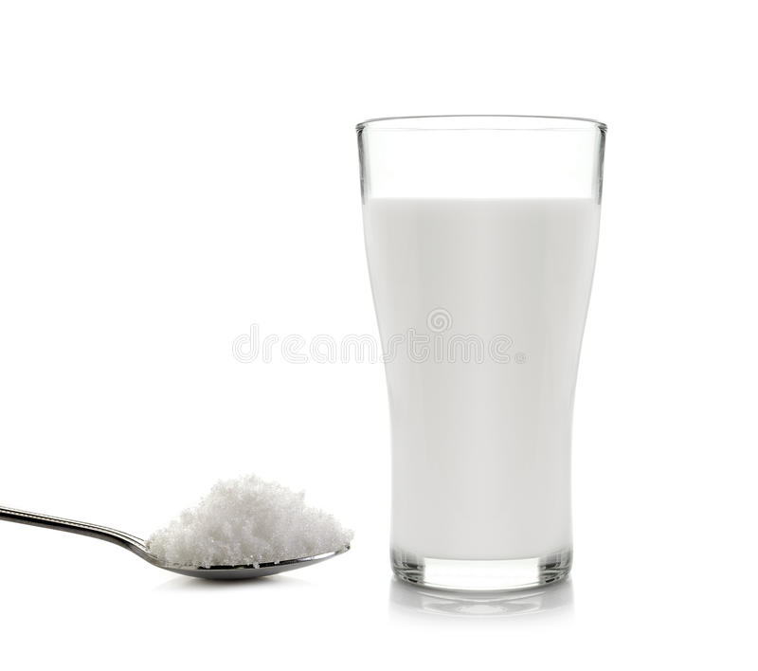
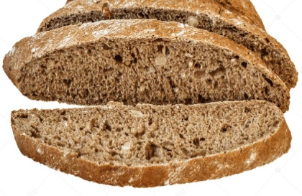
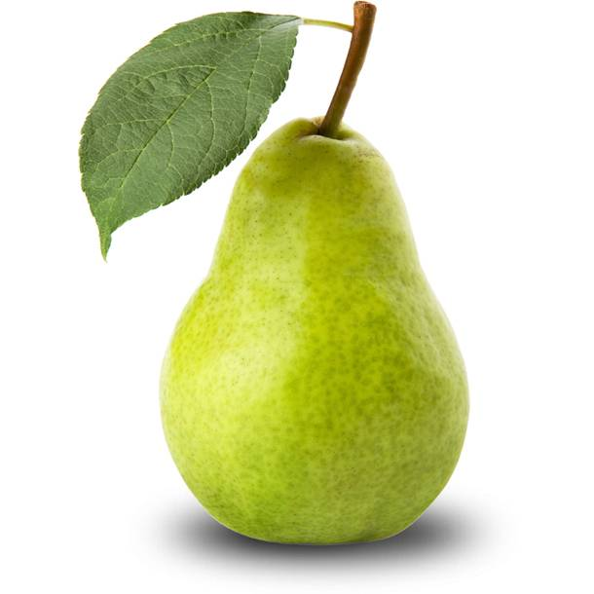
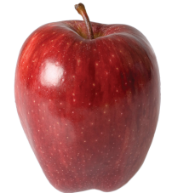
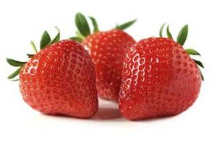
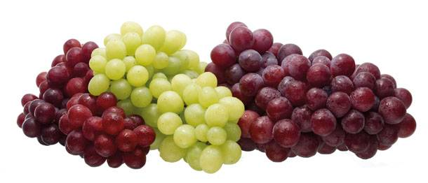

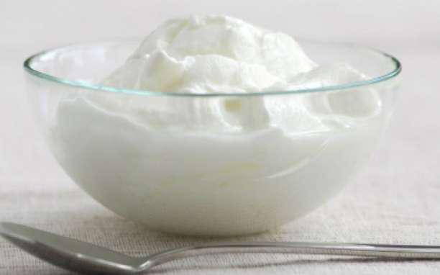
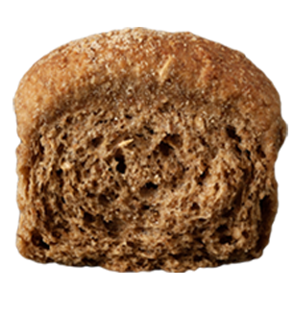
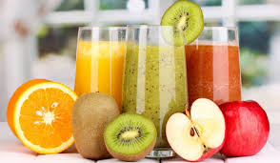
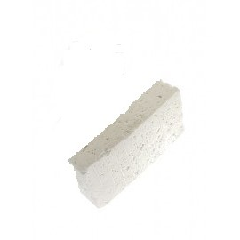
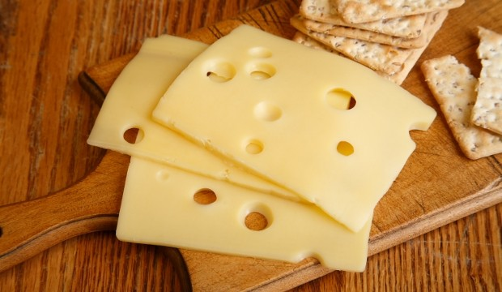
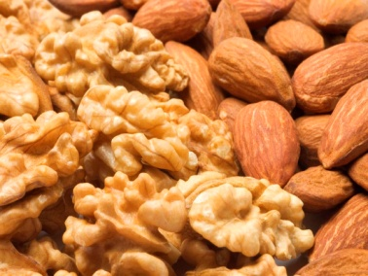
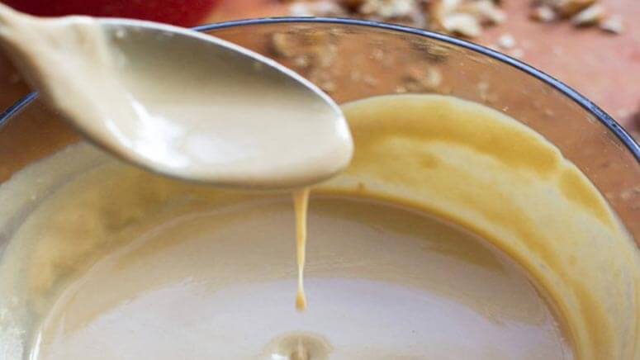
Υγιεινός τρόπος ζωής: Υγιεινή διατροφή
δημητριακά/ταχίνι/ ξηρούς καρπούς
φρούτο ή χυμό
γαλακτοκομικά
+
+
ΠΡΩΙΝΟ
ΓΕΥΜΑ
+
+
Fffffff
gggg
Ll
lll
Λλλ

Slide 14
Υγιεινός τρόπος ζωής: Υγιεινή διατροφή
Γιατί το πρωινό γεύμα είναι σημαντικό;
δίνει την απαραίτητη ενέργεια που χρειάζομαι για να ανταπεξέλθω στο καθημερινό πρόγραμμα
Βελτιώνει τη συγκέντρωση και την απόδοσή μου στο σχολείο
Βελτιώνει την ικανότητά μου να επιλύνω προβλήματα
μειώνει το άγχος και μου προκαλεί ευεξία (καλή ψυχολογική & συναισθηματική κατάσταση)
Μειώνει την πιθανότητα να γίνω παχύσαρκος/η

Slide 15
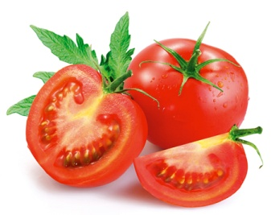
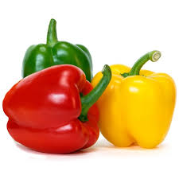
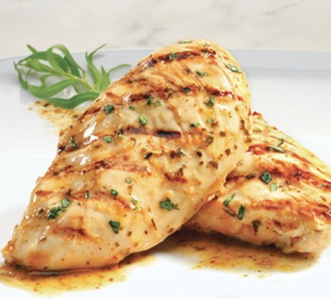
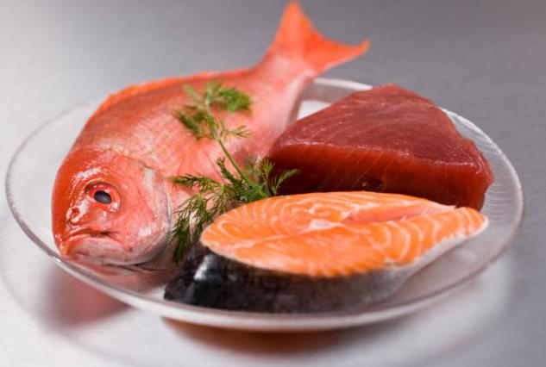
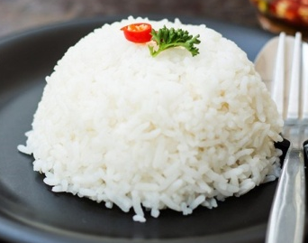
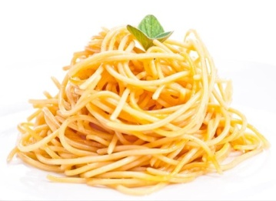
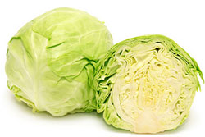
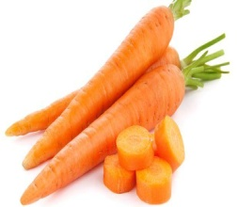
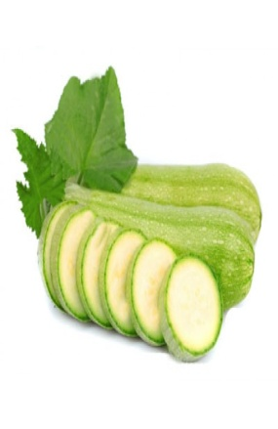
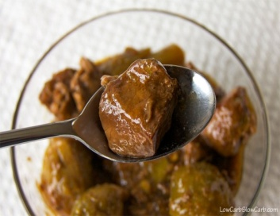
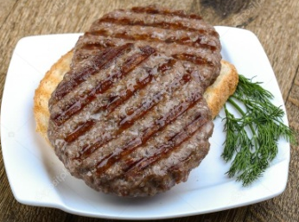
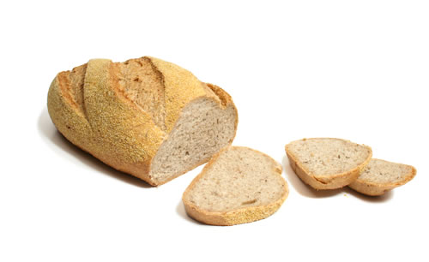
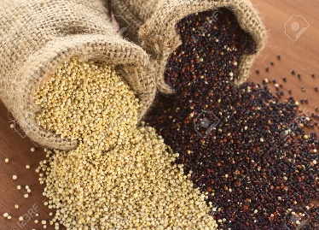
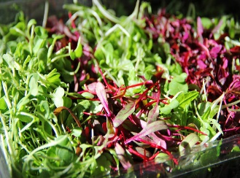
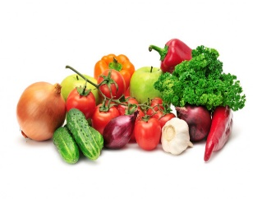
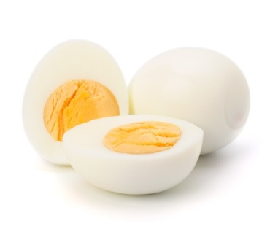
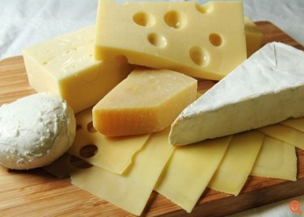
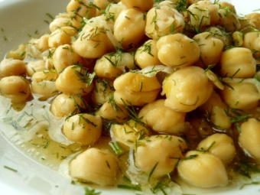
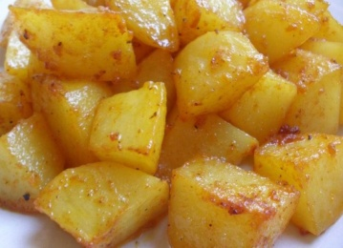
Υγιεινός τρόπος ζωής: Υγιεινή διατροφή
λαχανικά
κρέας/ψάρι/αβγό/τυρί/ όσπρια
δημητριακά/πατάτα
+
+
ΚΥΡΙΩΣ
ΓΕΥΜΑ
Μεσημεριανό
+
+

Slide 16
Υγιεινός τρόπος ζωής: Υγιεινή διατροφή
Κάποια σύνθεση από το πρωινό γεύμα
ΒΡΑΔΙΝΟ
ΓΕΥΜΑ
ή
Το μεσημεριανό γεύμα, σε πιο μικρή ποσότητα

Slide 17















Υγιεινός τρόπος ζωής: Υγιεινή διατροφή
ΕΝΔΙΑΜΕΣΑ ΓΕΥΜΑΤΑ (σνακ)
ή
+
ή
ή
ή
ή
+
ή
ή
ή

Slide 18

Η αξία του νερού
Ενυδατώνουμε τον οργανισμό μας
Η ενυδάτωση είναι πολύ σημαντική ειδικά το καλοκαίρι
Μην περιμένετε να διψάσετε για να πιείτε νερό
Στις εκδρομές και στις αθλητικές δραστηριότητες φροντίστε να έχετε μαζί σας ένα μπουκαλάκι νερό

Slide 19

Tα σημάδια της αφυδάτωσης
Αν νιώσετε:
Έντονη δίψα
Ξηροστομία
Ζάλη, αδυναμία, πονοκέφαλο
Αδυναμία συγκέντρωσης
...τότε πιθανόν να λείπουν υγρά από τον οργανισμό σας
και χρειάζεται να πιείτε νερό ή φυσικό χυμό φρούτων.

Slide 20

Ο ρόλος της υγιεινής διατροφής στην παιδική ηλικία
Έχουμε καλύτερη υγεία
Μειώνεται ο κίνδυνος να εμφανιστεί παχυσαρκία και τερηδόνα
Μειώνεται ο κίνδυνος να εμφανιστούν χρόνια νοσήματα στην ενήλικη ζωή

Slide 21

Συμπέρασμα
Τι χρειάζεται ο Οργανισμός μας;

Slide 22

Τι χρειάζεται ο Οργανισμός μας
Ο οργανισμός μας χρειάζεται ενέργεια όλη τη μέρα!
΄Έχει ανάγκη από όλες τις ομάδες τροφίμων στις σωστές αναλογίες
Σημαντικά είναι όλα τα γεύματα της ημέρας, αλλά και τα ενδιάμεσα μικρογεύματα, τα γνωστά σνακ.
Δεν ξεχνάμε…………
Το σώμα μας χρειάζεται νερό και άσκηση!

Slide 23


Υγιεινός τρόπος ζωής: Υγιεινή διατροφή
Τρώω από όλες τις ομάδες τροφίμων -
– κάνω θρεπτικές & έξυπνες επιλογές
Τρώω καθημερινά φρούτα και λαχανικά εποχής από διαφορετικά είδη και με διαφορετικά χρώματα
Προτιμώ δημητριακά ολικής άλεσης
Τρώω φυσικές τροφές και αποφεύγω τα βιομηχα-
νοποιημένα τρόφιμα ( αλλαντικά, γαριδάκια, πατατάκια, κρουασάν, μπισκότα)
Περιορίζω την κατανάλωση γλυκών (τρώω όχι περισσότερο από 2 φορές την εβδομάδα)
Αν φάω γλυκό, προτιμώ παραδοσιακά και σπιτικά γλυκά (του κουταλιού, παστέλι, κέικ, κ.ά)

Slide 24
Υγιεινός τρόπος ζωής: Υγιεινή διατροφή
Τρώω με μέτρο
Τρώω ποικιλία από τροφές, στη σωστή ποσότητα
Το 1/2 του πιάτου να είναι σαλάτα, το 1/4 κρέας/ψάρι/
αβγό/όσπριο/τυρί και το άλλο 1/4 δημητριακά
Πίνω πολύ νερό (τουλάχιστον 7 μεγάλα ποτήρια)

Slide 25
Μικρές Συμβουλές για καλή Υγεία
Δεν τρώω όρθιος/α και βιαστικά. Μασάω πολύ καλά την τροφή μου
Αποφεύγω να τρώω όταν είμαι εκνευρισμένος/η ή πολύ κουρασμένος/η. Το φαγητό θέλει ηρεμία
Δεν τρώω μπροστά στην τηλεόραση ή τον υπολογιστή
Δεν τρώω πολύ αργά το βράδυ. Πριν τον ύπνο το στομάχι πρέπει να είναι ελαφρύ.

Slide 26









Τι αποφεύγουμε να τρώμε

Slide 27


Άσκηση

Slide 28
Διατροφή και Άσκηση
Είναι καλό να ασκούμαι καθημερινά για 1 ώρα περίπου
ΜΕ ΠΟΙΟ ΤΡΟΠΟ;
Ομαδικά παιχνίδια (κυνηγητό, κρυφτό, σxοινάκι, φρίσμπι, λάστιχο κ.α.)
Ποδόσφαιρο, μπάσκετ, κολύμπι, χορός
Ποδηλασία με φίλους ή την οικογένεια μου
Περπάτημα, ρακέτες
Κηπουρική (πότισμα) ή δουλειές στο σπίτι

Slide 29
Άσκηση
ΓΙΑΤΙ ΠΡΕΠΕΙ ΝΑ ΑΣΚΟΥΜΑΙ;
δυναμώνουν οι πνεύμονες και η καρδιά, εξασφαλίζοντας περισσότερο οξυγόνο στον εγκέφαλο και σε όλο μου το σώμα
νιώθω μεγάλη ευεξία, γιατί παράγονται οι ορμόνες της χαράς (οι ενδορφίνες)
αυξάνονται οι αντοχές μου, βελτιώνεται η φυσική μου κατάσταση
διατηρώ το ιδανικό βάρος για την ηλικία μου
Notes:
ενδυναμώνονται οι μύες και η καρδιά μου

Slide 30

Η Υγιεινή Διατροφή μαζί με την Άσκηση από μικρή ηλικία συμβάλλουν στην καλή υγεία

